Slide 1




Dạy
tốt
Học
tốt
UBND HUYỆN THỦ THỪA
TRƯỜNG TH LONG THUẬN
C HÀO MỪNG THẦY C Ô VỀ DỰ GIỜ
MÔN : TIẾNG VIỆT
GV:Đặng Thị Thanh Tuyền
LỚP : 1/1

Slide 2

KHỞI ĐỘNG

Slide 3

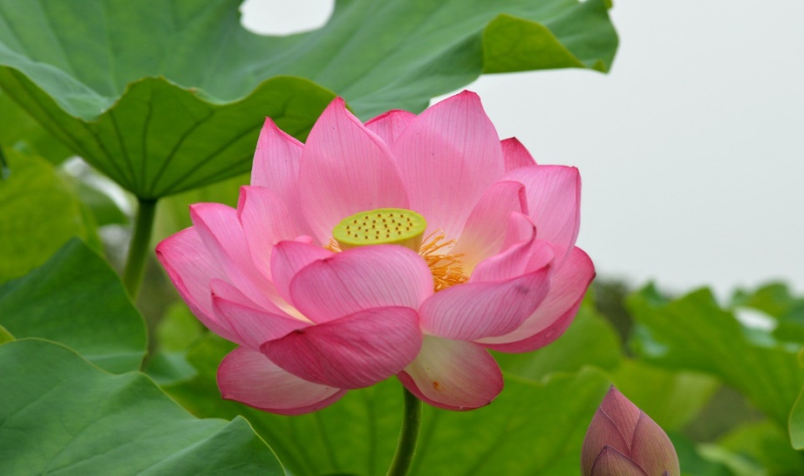

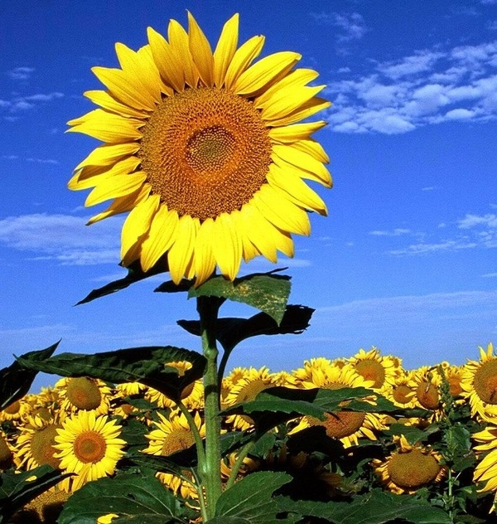
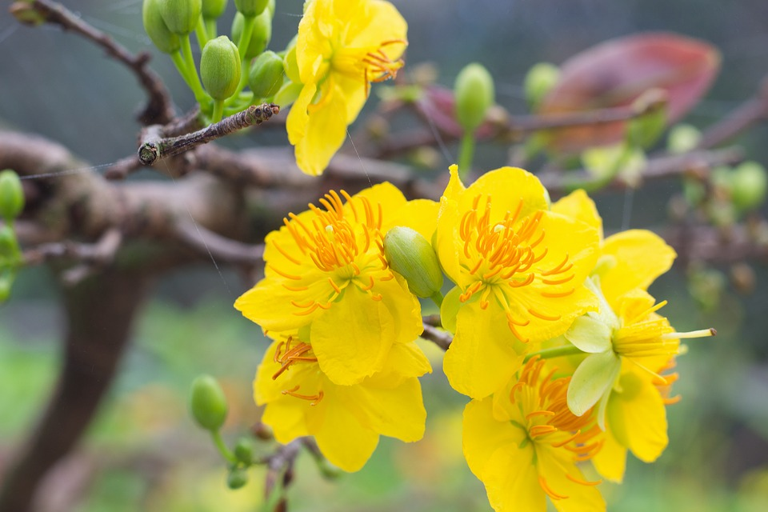
HÁI HOA - ĐỌC ĐÚNG
tóc xoăn
oăt
oăn
chỗ ngoặt

Slide 4

LUYỆN TẬP
Thứ sáu, ngày 1 tháng 3 năm 2024
Học vần
Bài 120: oăn, oăt (Tiết 2)

Slide 5

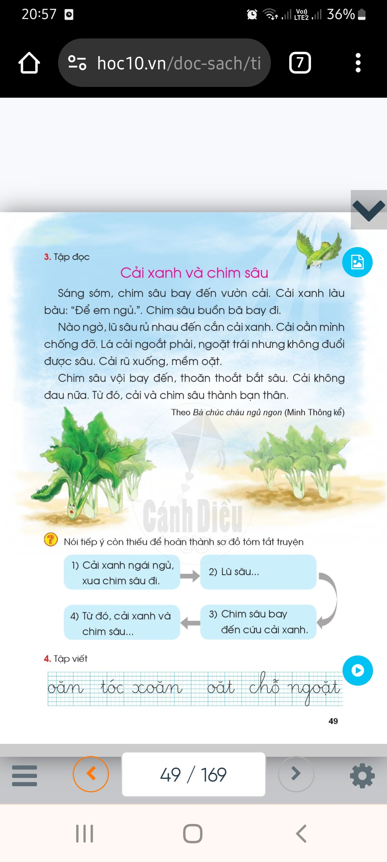

Slide 6
Giải nghĩa từ

Slide 7

Giải nghĩa từ:
- Oằn mình: cong mình lại để chống đỡ lũ sâu.

Slide 8
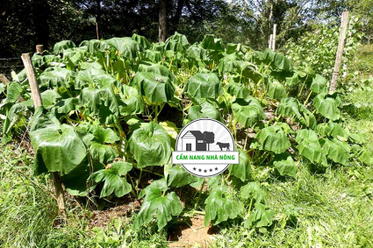
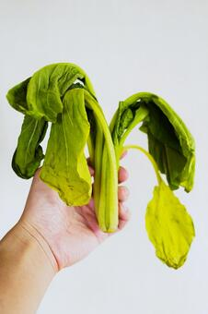
Giải nghĩa từ:
- Oằn mình: cong mình lại để chống đỡ lũ sâu.
- Mềm oặt: mềm, rũ xuống.

Slide 9
Luyện đọc

Slide 10
Luyện đọc
làu bàu
oằn mình chống đỡ
ngoắt phải, ngoặt trái
mềm oặt
thoăn thoắt

Slide 11
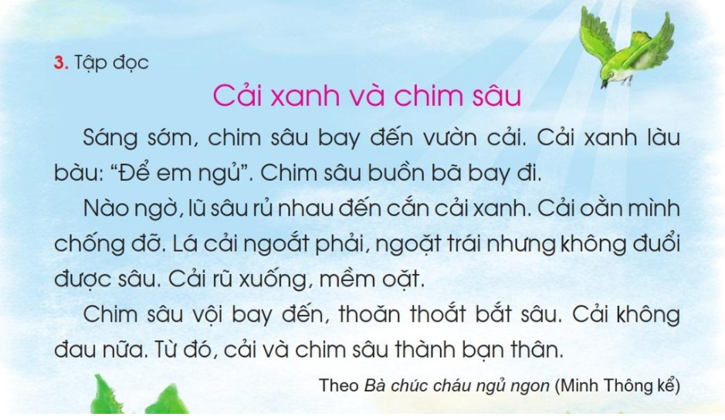

1
2
3
4
6
5
7
8
9
10
11

Slide 12
Luyện đọc nhóm đôi
1
2
3

Slide 13
Theo các em, chim sâu giúp ích gì cho cây cối?
Chim sâu giúp bắt sâu.

Slide 14
Bạn chim sâu được nhân hóa trong bài có điểm nào đáng khen?
Bạn chim sâu biết giúp đỡ khi mọi người gặp khó khăn.

Slide 15

Thư giãn

Slide 16

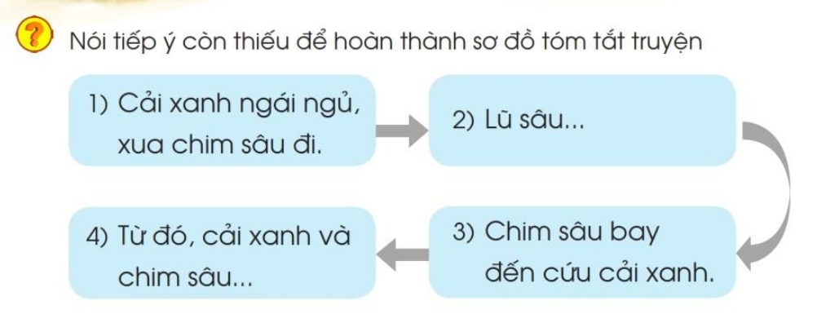
Thảo luận nhóm đôi
rủ nhau đến cắn cải xanh.
4
3
thành bạn thân.

Slide 17








VẬN DỤNG
Hộp quà bí mật

Slide 18






Slide 19

Em hãy đọc 2 câu sau:
Cải xanh làu bàu: “ Để em ngủ.”

Slide 20


Chúc mừng em đã nhận được một phần quà may mắn.

Slide 21
Em hãy đọc câu sau:
Lá cải ngoắt phải, ngoặt trái nhưng không đuổi được sâu.

Slide 22

Cho các ý sau:
1. Chim sâu bay đến cứu cải xanh.
2. Cải xanh ngái ngủ xua chim sâu đi.
3. Từ đó, cải xanh và chim sâu thành bạn thân.
4. Lũ sâu rủ nhau đến cắn cải xanh.
Em hãy chọn đáp án sắp xếp đúng thứ tự tóm tắt truyện:
1-3-4-2 C. 2-3-1-4
2-4-1-3 D. 4-2-3-1

Slide 23


